Slide 1
Présentation orale
Benjamin Vigneron
Lucas Wagner
Expérience de Stern et Gerlach

Slide 2
Table des matières
Introduction
Bref historique
Objectifs du laboratoire
Présentation du montage
Vérification de la loi de Langmuir
Distribution spatiale du jet non-défléchi
Distribution spatiale du jet défléchi
Conclusion

Slide 3
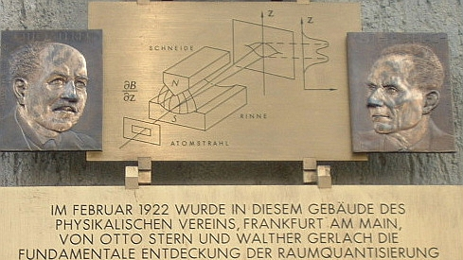
1. Introduction
HISTORIQUE

Slide 4
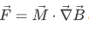
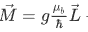
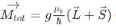
​
​
​
​
​
​
​
​
​
​
​
​
​
​
​
​
​

Slide 5
Déterminer les conditions expérimentales de production et de détection d’un jet atomique de potassium. (présentation du montage)
Vérifier la loi de Langmuir. (Expérience 1)
Mesurer la distribution spatiale du jet atomique non-défléchi. (Expérience 2)
Déterminer les conditions optimales d’observation du phénomène de quantification spatiale.
Mesurer la distribution spatiale du jet atomique défléchi. (Expérience 3)
Mettre en évidence le phénomène de déflexion magnétique d’un jet atomique dans un champ magnétique non uniforme.
Évaluer l’ordre de grandeur du gradient moyen du champ magnétique non uniforme responsable de la déflexion magnétique du jet de potassium.
Objectifs du laboratoire

Slide 6
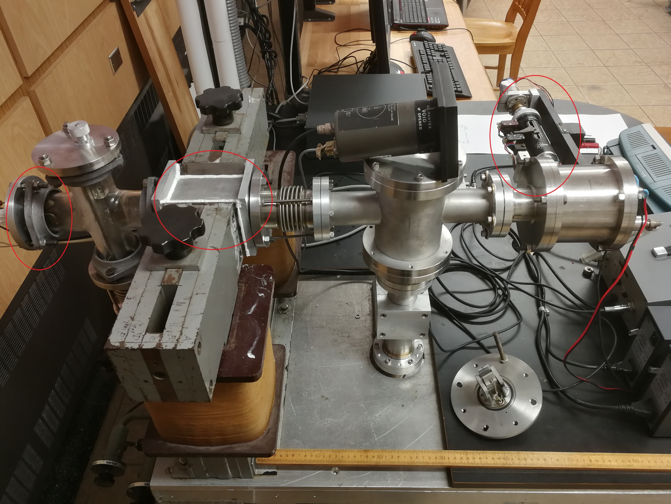

Slide 7
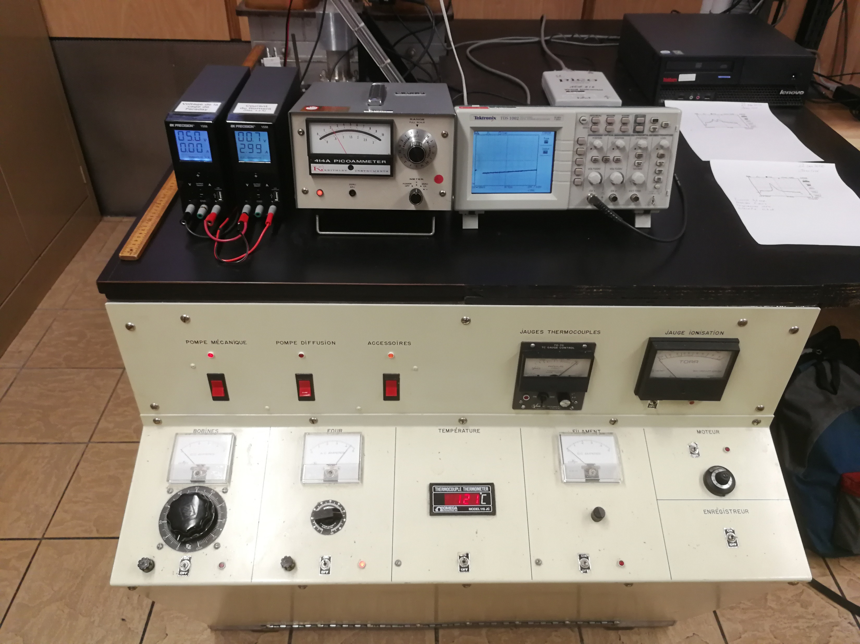

Slide 8
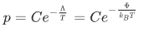
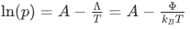
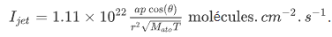
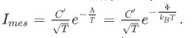

Slide 9
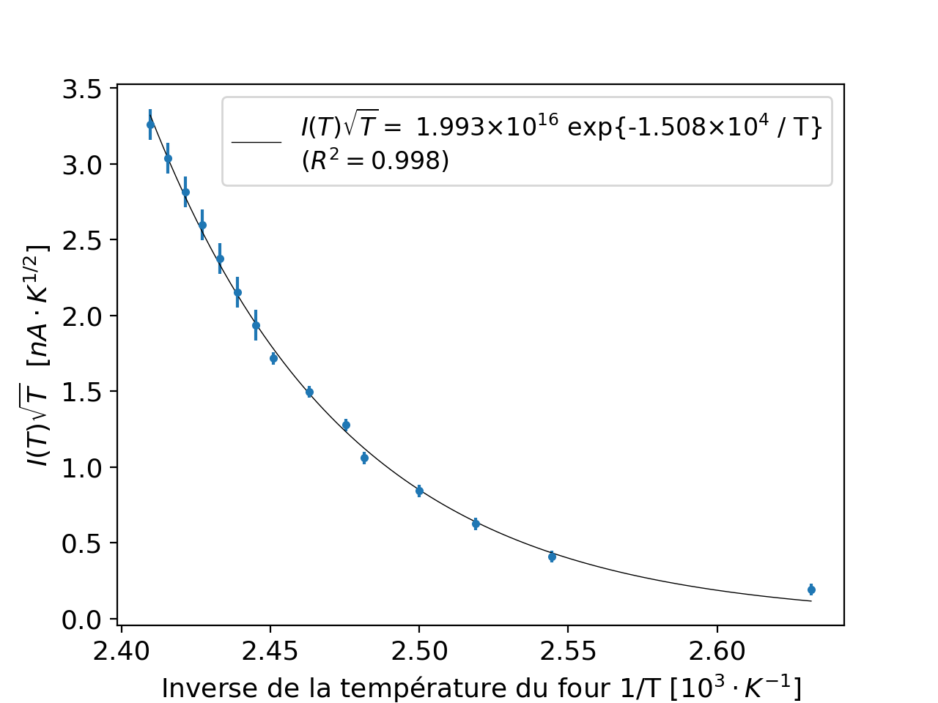
Expérience
= 15 077 K
Φ = 1,30 eV
Théorie
= 10 497 K
Φ = 0,90 eV

Slide 10
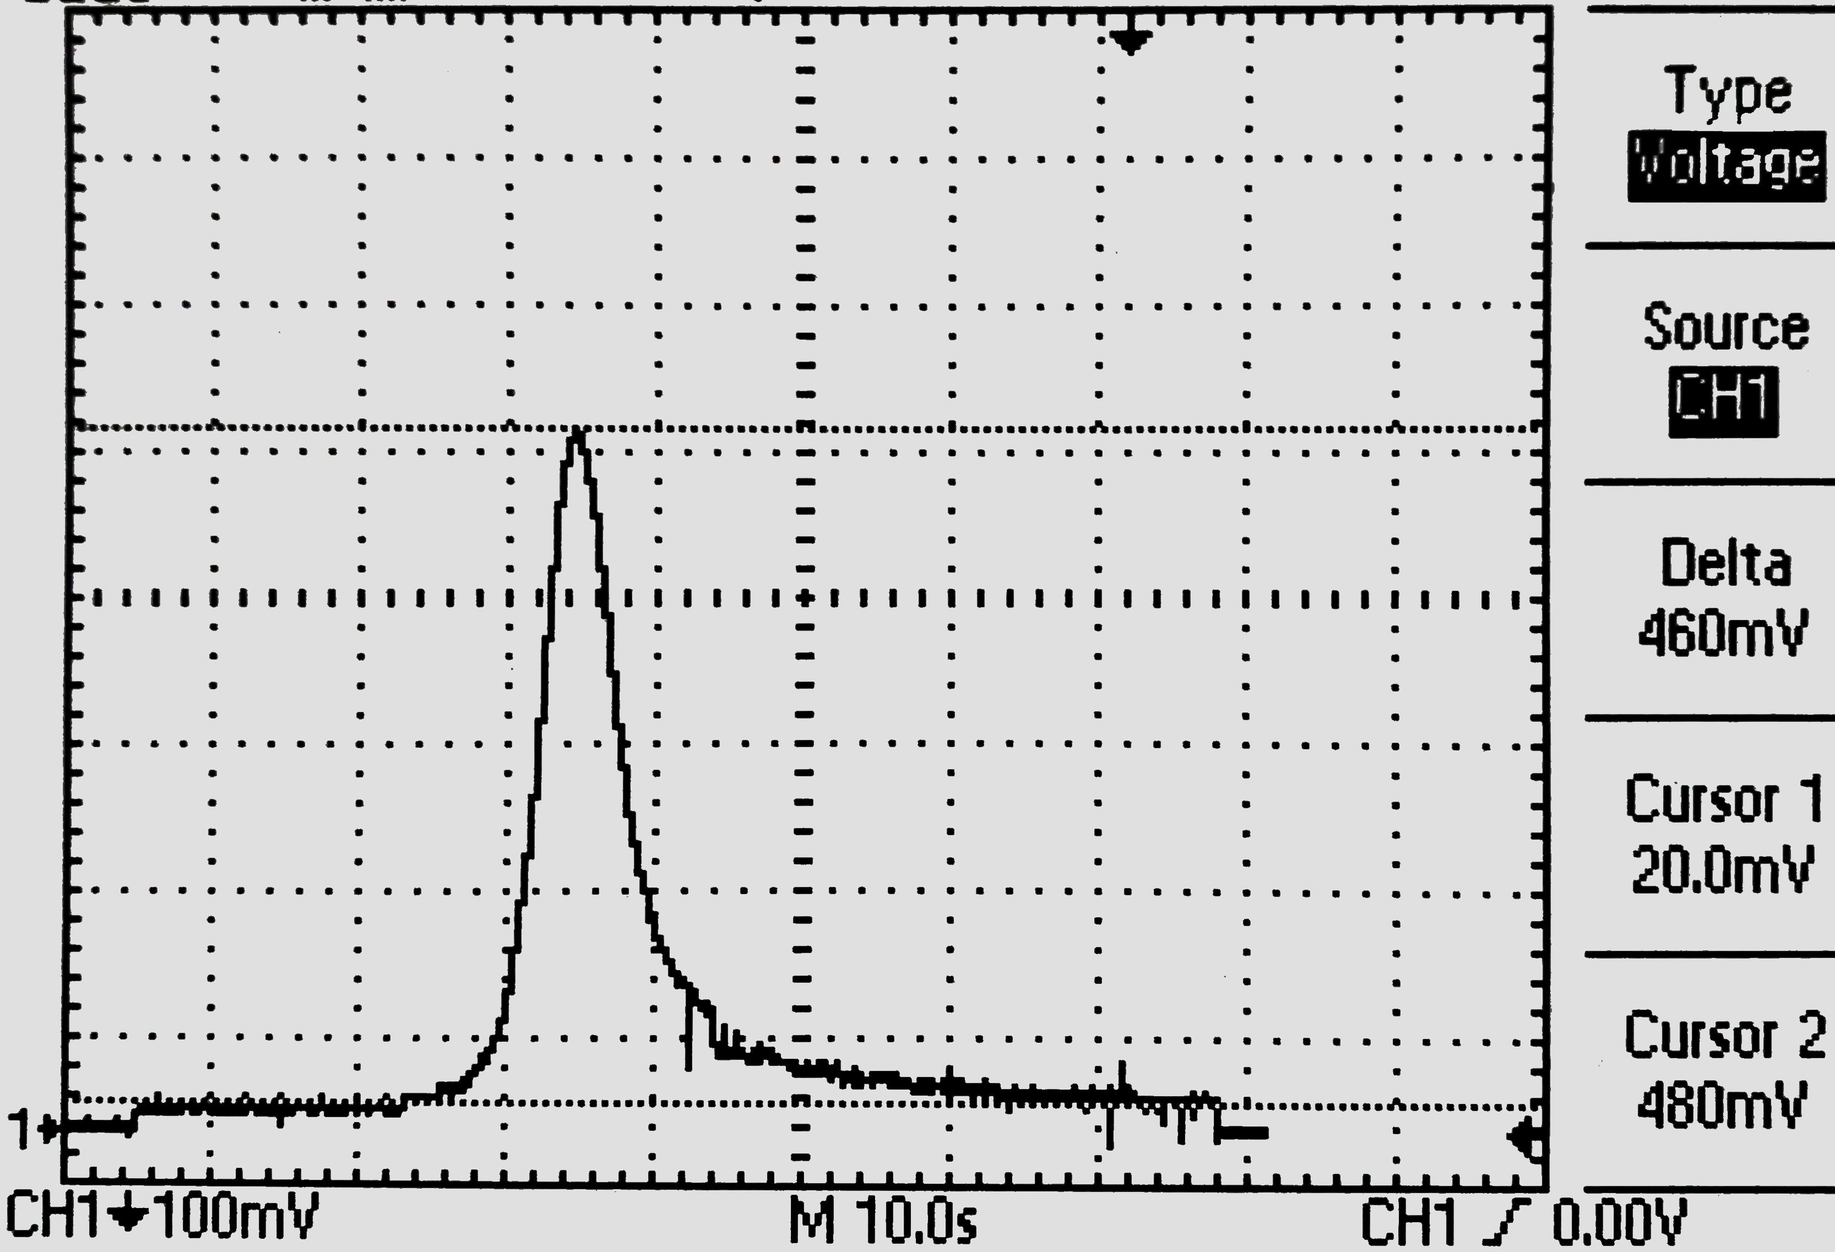
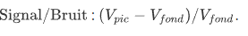

Slide 11
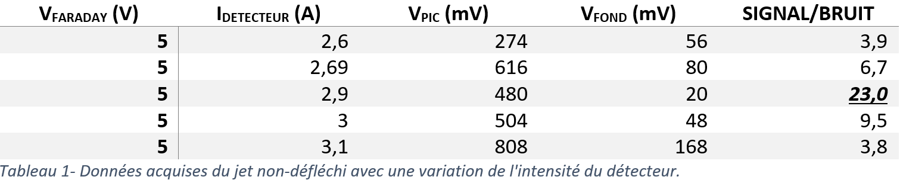
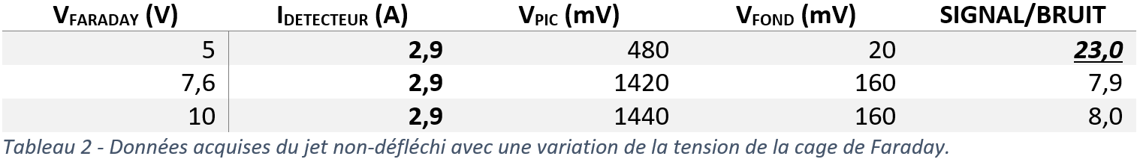

Slide 13
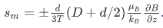



Slide 14
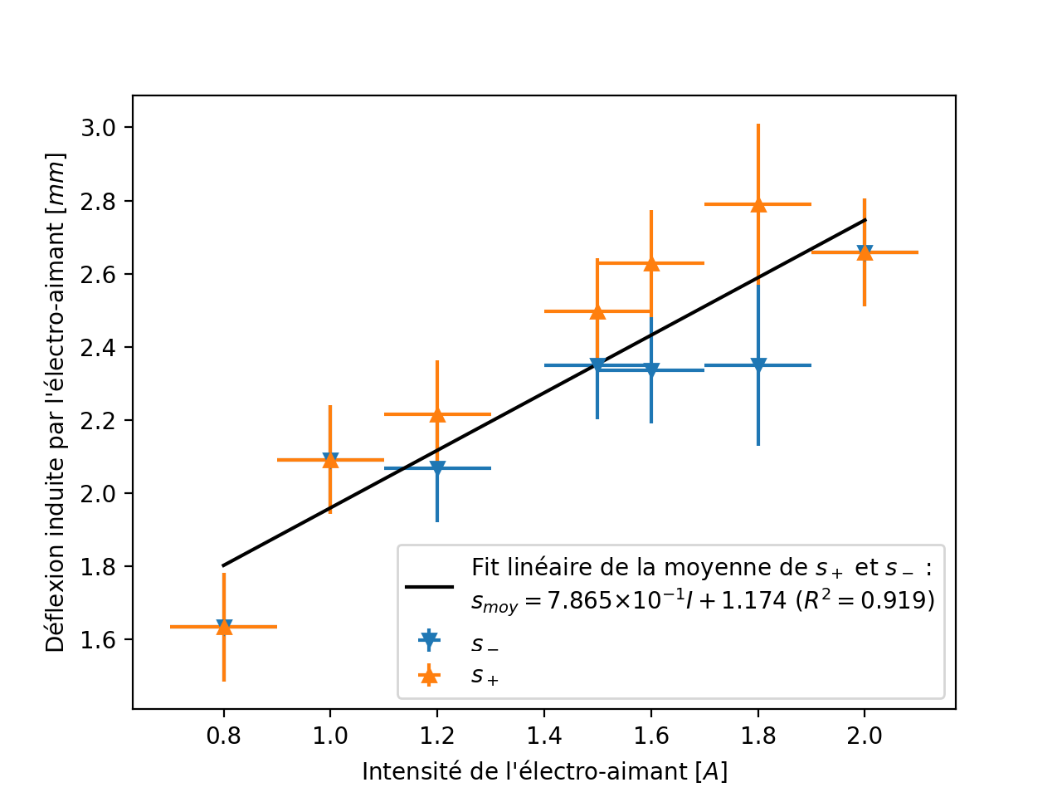
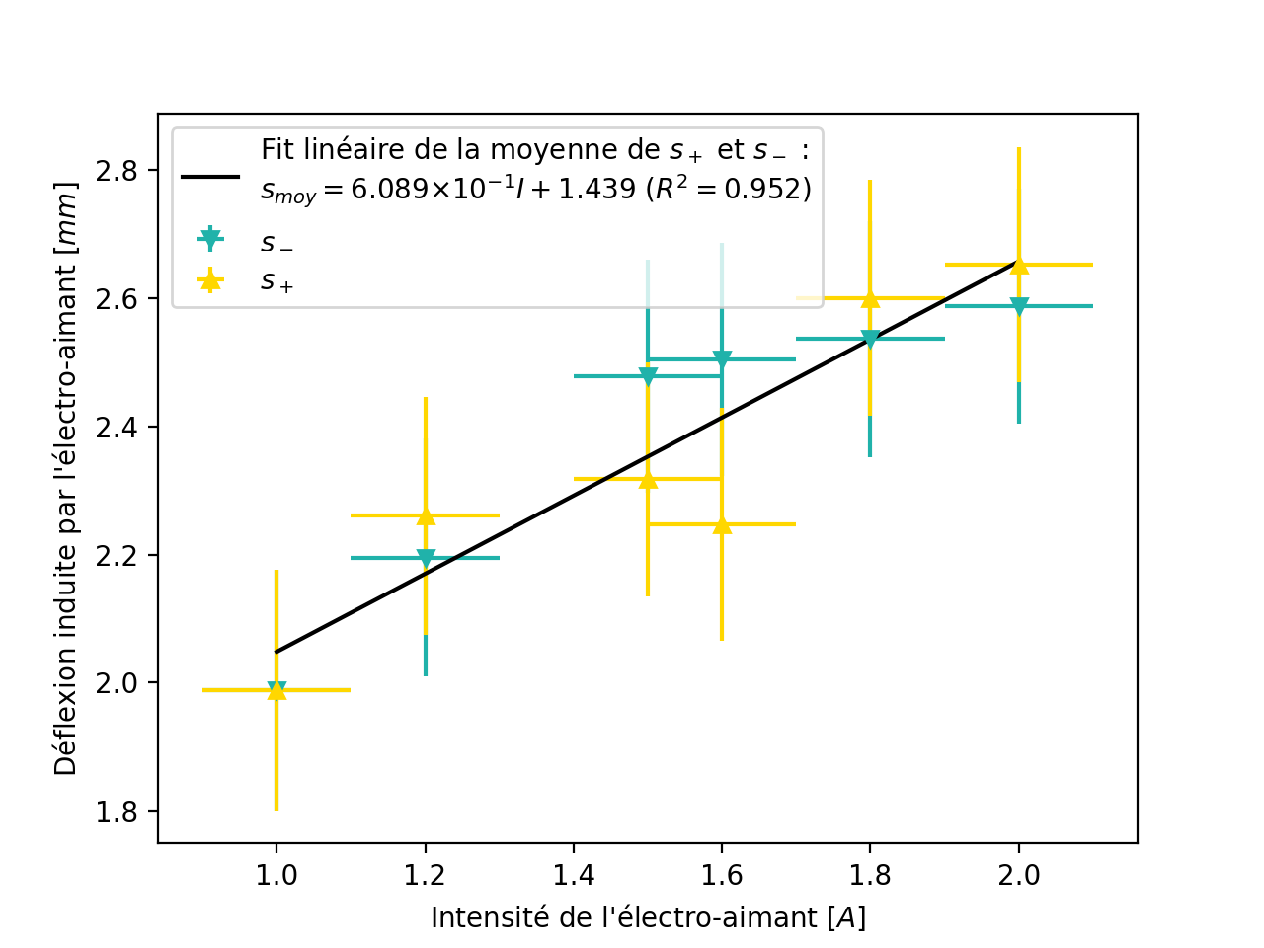

Slide 15
